Slide 1
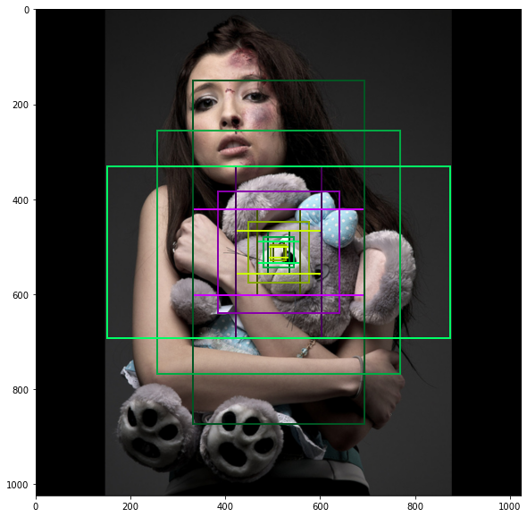
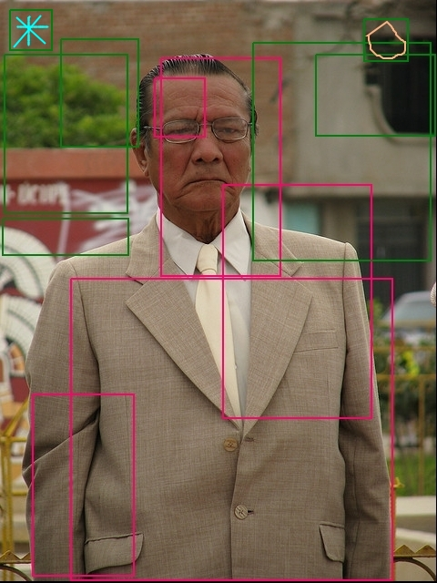
Create & Annotate Anchors
Red - Foreground
Green - Background
261888 anchors per image

Slide 2
Anchors Classification
ROI Pooling
Convolution
15x15
15x15
15x15
15x15
15x15
1/0
1/0
1/0
1/0
1/0
15x15
15x15
15x15
15x15
15x15
1/0
1/0
1/0
1/0
1/0
256
256 * 15
1/0
1/0
1/0
1/0
1/0
15x15
15x15
15x15
15x15
15x15
1/0
1/0
1/0
1/0
1/0
Images
15x15
15x15
15x15
15x15
15x15
261888 anchors of a single image
1023
1023 * 15
Classification output
261888 = 256 * 1023

